Slide 1
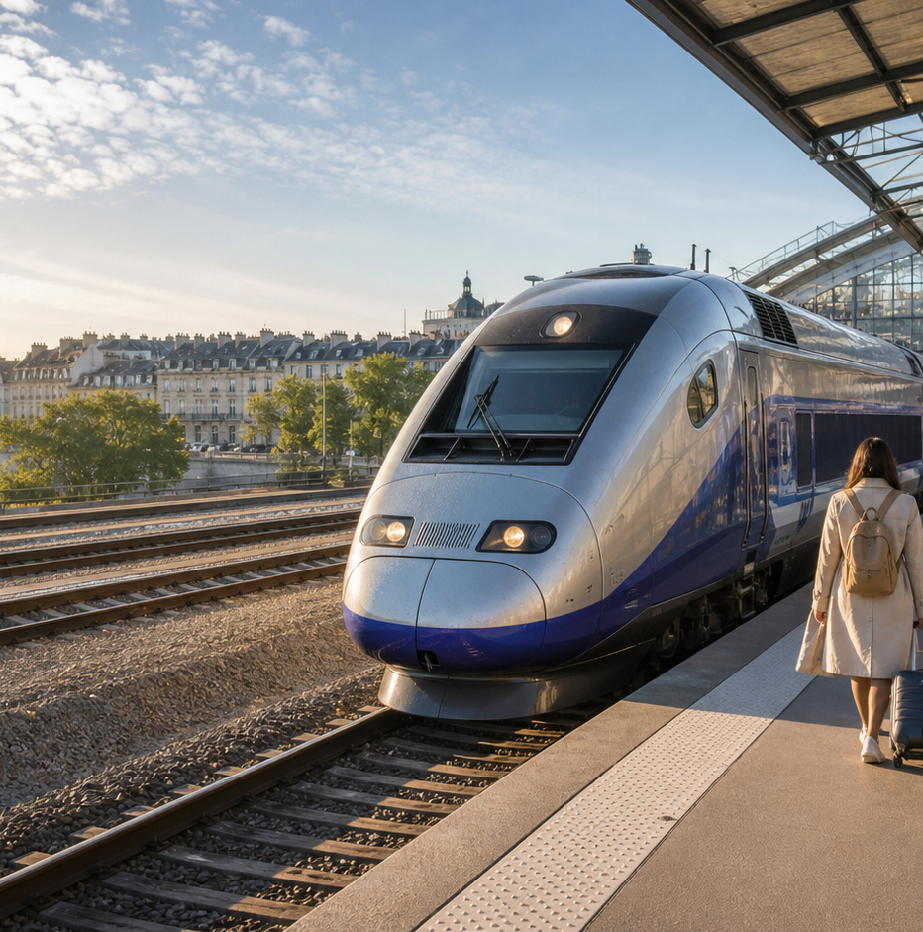
GÉOGRAPHIE · CM2 · THÈME 1
CHAPITRE 3
Séance 1
Relier les grandes villes françaises par le train
Comment le réseau ferroviaire permet-il de se déplacer rapidement entre les grandes villes françaises ?
Démarche : localiser, observer, comparer, mettre en relation et justifier.
Illustration générée
Se déplacer de ville en ville
Programme CM2 2026-2027
Notes:
[Sources]
- Aucun contenu externe sur cette diapositive.
[/Sources]

Slide 2
GÉOGRAPHIE · CM2 · CHAPITRE 3
SÉANCE 1 · MISE EN SITUATION · PHASE 1
Pour aller d’une grande ville française à une autre, les voyageurs utilisent un réseau organisé autour de gares et de lignes.
Paris
Lyon
Bordeaux
Marseille
QUESTION-PROBLÈME Comment les lignes organisent-elles les relations entre les villes ?
Se déplacer de ville en ville
Programme CM2 2026-2027
Notes:
[Sources]
- https://www.sncf-reseau.com/fr/node/188
[/Sources]

Slide 3
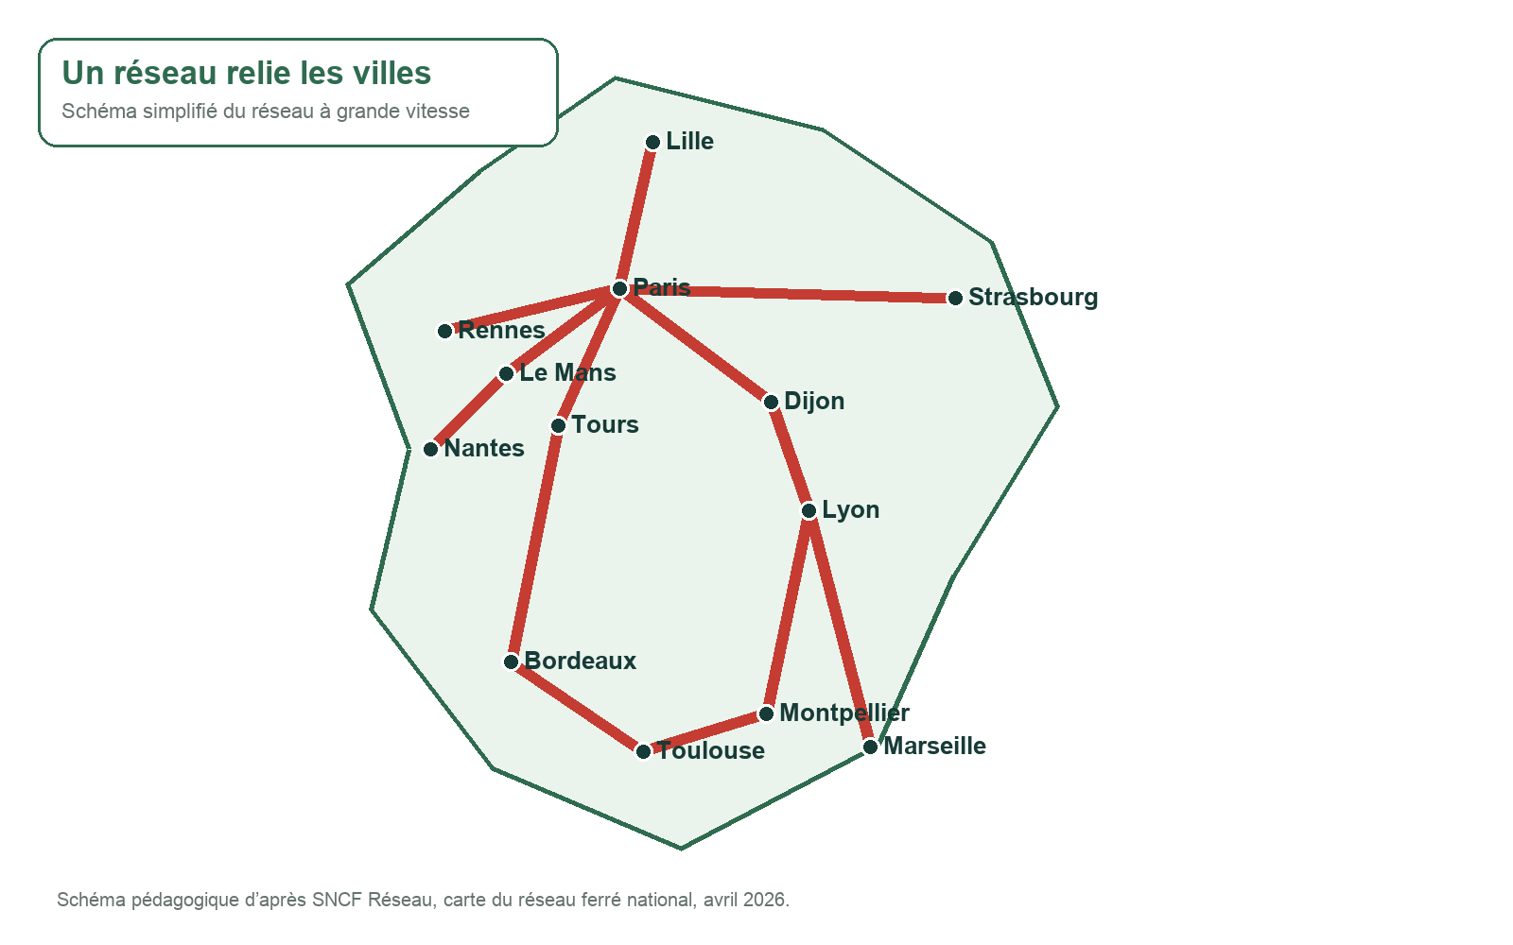
GÉOGRAPHIE · CM2 · CHAPITRE 3
SÉANCE 1 · DOCUMENT · PHASE 1
Document A — Un réseau à grande vitesse entre les principales villes françaises
Schéma pédagogique construit à partir de la carte du réseau ferré national d’avril 2026.
Source : SNCF Réseau, Carte du réseau ferré national, avril 2026 ; transcription pédagogique.
Se déplacer de ville en ville
Programme CM2 2026-2027
Notes:
[Sources]
- https://www.sncf-reseau.com/fr/node/188
[/Sources]

Slide 4
GÉOGRAPHIE · CM2 · CHAPITRE 3
SÉANCE 1 · ENQUÊTE · Document A
Cherche les preuves dans le document
Réponds en citant un mot, une expression ou un indice visible.
1. Que représentent les traits rouges et les points ?
2. Quelles villes sont directement reliées à Paris dans ce schéma ?
3. Par quelles villes passe l’axe Paris–Marseille ?
4. Pourquoi peut-on dire que Paris est un nœud majeur du réseau ?
Méthode : j’identifie → j’observe → je prélève → je justifie.
Se déplacer de ville en ville
Programme CM2 2026-2027
Notes:
[Sources]
- https://www.sncf-reseau.com/fr/node/188
[/Sources]

Slide 5
GÉOGRAPHIE · CM2 · CHAPITRE 3
SÉANCE 1 · CORRECTION · DOCUMENT A
Correction — Document A
1
Que représentent les traits rouges et les points ?
Les traits rouges représentent des liaisons ferroviaires ; les points représentent des villes et leurs gares.
2
Quelles villes sont directement reliées à Paris dans ce schéma ?
Paris est directement reliée à Lille, Rennes, Le Mans, Tours, Dijon et Strasbourg dans ce schéma.
3
Par quelles villes passe l’axe Paris–Marseille ?
L’axe passe par Dijon et Lyon avant d’atteindre Marseille.
4
Pourquoi peut-on dire que Paris est un nœud majeur du réseau ?
Paris est un nœud majeur car plusieurs lignes y convergent et permettent de rejoindre de nombreuses villes.
À poursuivre : La ville la plus éloignée est-elle toujours celle dont le trajet dure le plus longtemps ?
Se déplacer de ville en ville
Programme CM2 2026-2027
Notes:
[Sources]
- https://www.sncf-reseau.com/fr/node/188
[/Sources]

Slide 6
GÉOGRAPHIE · CM2 · CHAPITRE 3
SÉANCE 1 · DOCUMENT · PHASE 2
Document B — Quatre trajets directs au départ de Paris
Distances ferroviaires approximatives et durées minimales annoncées en août 2026.
Trajet direct
Distance ferroviaire
Durée minimale
Paris–Lyon
environ 466 km
1 h 43
Paris–Strasbourg
environ 440 km
1 h 43
Paris–Bordeaux
environ 537 km
2 h 08
Paris–Marseille
environ 742 km
3 h 04
Les durées dépendent du trajet, des arrêts et de l’horaire ; le tableau donne les durées minimales affichées.
Source : SNCF Connect, pages horaires consultées le 23 août 2026.
Se déplacer de ville en ville
Programme CM2 2026-2027
Notes:
[Sources]
- https://www.sncf-connect.com/train/horaires/paris/lyon
[/Sources]

Slide 7
GÉOGRAPHIE · CM2 · CHAPITRE 3
SÉANCE 1 · ENQUÊTE · Document B
Cherche les preuves dans le document
Réponds en citant un mot, une expression ou un indice visible.
1. Quel trajet est le plus court en distance ?
2. Quel trajet est le plus long en durée ?
3. Compare Paris–Lyon et Paris–Strasbourg.
4. Mets en relation les deux documents pour expliquer ce qui rend possible un trajet rapide.
Méthode : j’identifie → j’observe → je prélève → je justifie.
Se déplacer de ville en ville
Programme CM2 2026-2027
Notes:
[Sources]
- https://www.sncf-connect.com/train/horaires/paris/lyon
[/Sources]

Slide 8
GÉOGRAPHIE · CM2 · CHAPITRE 3
SÉANCE 1 · CORRECTION · DOCUMENT B
Correction — Document B
1
Quel trajet est le plus court en distance ?
Paris–Strasbourg est le plus court en distance avec environ 440 km.
2
Quel trajet est le plus long en durée ?
Paris–Marseille est le plus long en durée avec 3 h 04.
3
Compare Paris–Lyon et Paris–Strasbourg.
Les distances sont proches et les deux durées minimales sont identiques : 1 h 43.
4
Mets en relation les deux documents pour expliquer ce qui rend possible un trajet rapide.
Des lignes à grande vitesse, des gares reliées et des trajets directs permettent de parcourir rapidement de grandes distances.
Se déplacer de ville en ville
Programme CM2 2026-2027
Notes:
[Sources]
- https://www.sncf-connect.com/train/horaires/paris/lyon
[/Sources]

Slide 9
GÉOGRAPHIE · CM2 · CHAPITRE 3
SÉANCE 1 · TRACE ÉCRITE À COPIER
Un réseau ferroviaire relie les villes françaises
– En France, un réseau ferroviaire relie les grandes villes.
– Les lignes se rejoignent dans des nœuds importants, souvent de grandes gares.
– Les lignes à grande vitesse permettent de parcourir plusieurs centaines de kilomètres en quelques heures.
– Un trajet dépend de la distance, du tracé, des arrêts et des correspondances.
– Paris est un nœud majeur qui relie de nombreuses villes françaises.
Se déplacer de ville en ville
Programme CM2 2026-2027
Notes:
[Sources]
- https://www.sncf-reseau.com/fr/node/188
- https://www.sncf-connect.com/train/horaires/paris/lyon
- Programme d’histoire-géographie du cycle 3, BOEN du 30 juillet 2020 modifié en 2023.
[/Sources]

